Slide 1

meet
Rahul
纯免费PPT即点即下载，无注册、无套路
http://gitppt.com
不信你试试（狗头）
PPT模板下载：www.1ppt.com/moban/

Slide 2

a.k.a
纯免费PPT即点即下载，无注册、无套路
http://gitppt.com
不信你试试（狗头）

Slide 3

Mr. Multiple Profiles!
纯免费PPT即点即下载，无注册、无套路
http://gitppt.com
不信你试试（狗头）

Slide 4
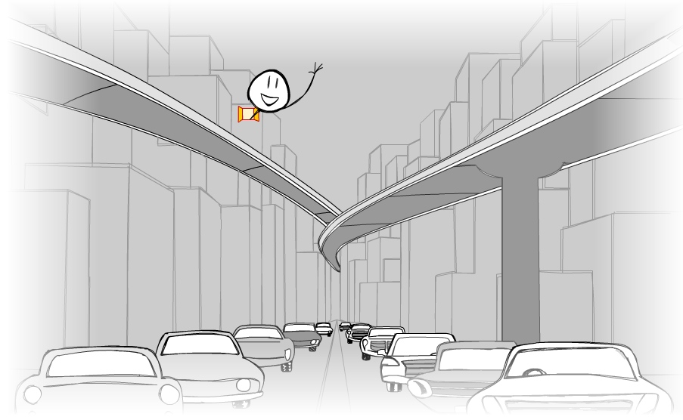
Rahul lives in a global village..
纯免费PPT即点即下载，无注册、无套路
http://gitppt.com
不信你试试（狗头）

Slide 5

drives an eco friendly car..
纯免费PPT即点即下载，无注册、无套路
http://gitppt.com
不信你试试（狗头）

Slide 6

and is a great sport..
纯免费PPT即点即下载，无注册、无套路
http://gitppt.com
不信你试试（狗头）

Slide 7
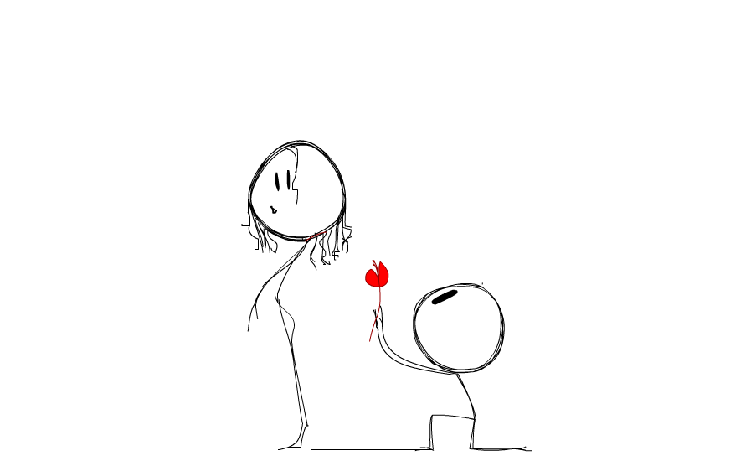
Rahul makes time for..
纯免费PPT即点即下载，无注册、无套路
http://gitppt.com
不信你试试（狗头）

Slide 8
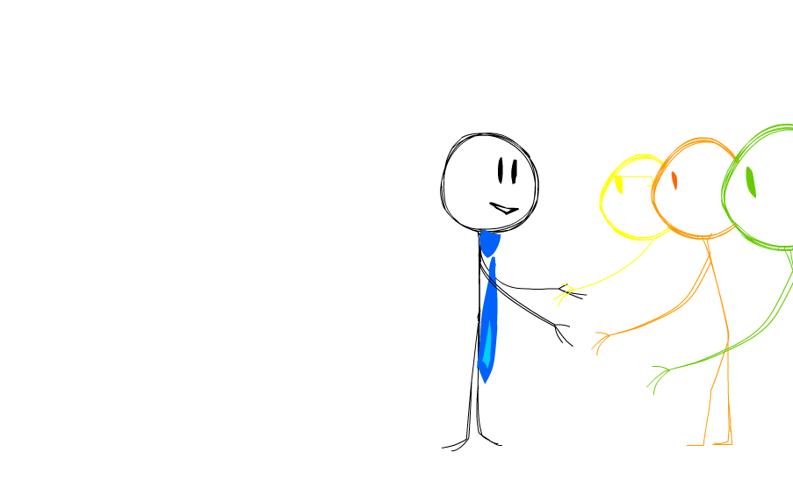
Rahul is great at..
纯免费PPT即点即下载，无注册、无套路
http://gitppt.com
不信你试试（狗头）

Slide 9
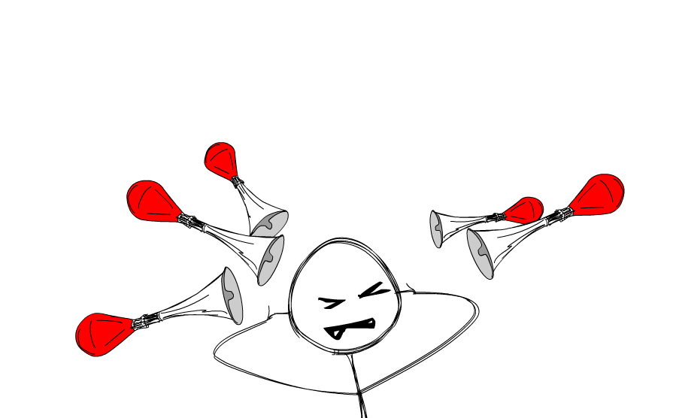
Rahul is lousy at..
纯免费PPT即点即下载，无注册、无套路
http://gitppt.com
不信你试试（狗头）

Slide 10
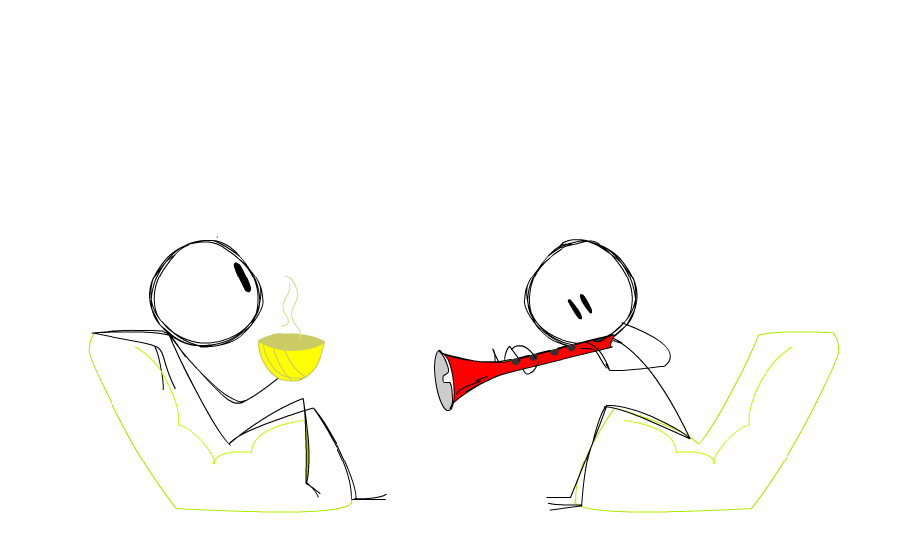
Rahul loves a good conversation!
纯免费PPT即点即下载，无注册、无套路
http://gitppt.com
不信你试试（狗头）

Slide 11

Would you like to start a conversation with
Rahul ?
纯免费PPT即点即下载，无注册、无套路
http://gitppt.com
不信你试试（狗头）

Slide 12

..tell him a story
纯免费PPT即点即下载，无注册、无套路
http://gitppt.com
不信你试试（狗头）

Slide 13

..or chat with him
纯免费PPT即点即下载，无注册、无套路
http://gitppt.com
不信你试试（狗头）

Slide 14
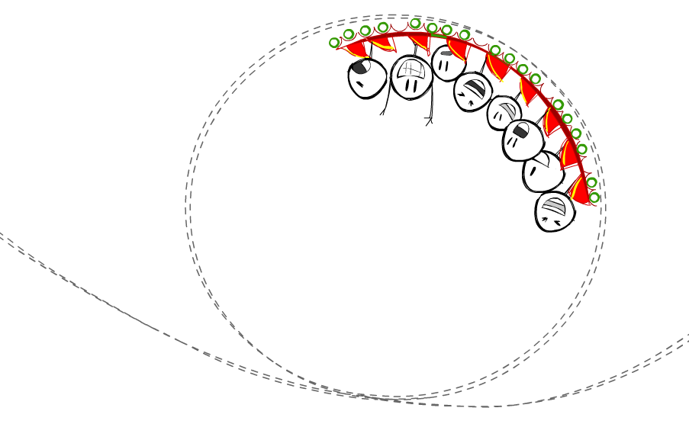
..or just hang out with his gang?
纯免费PPT即点即下载，无注册、无套路
http://gitppt.com
不信你试试（狗头）

Slide 15
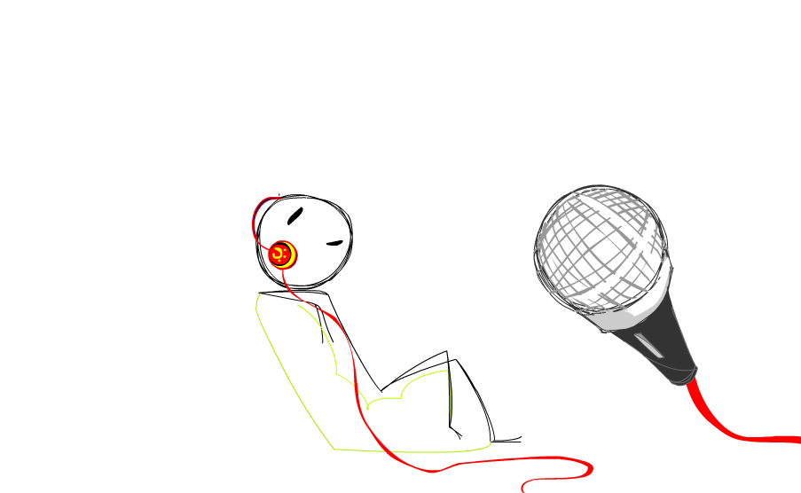
We can help you start the conversation
纯免费PPT即点即下载，无注册、无套路
http://gitppt.com
不信你试试（狗头）

Slide 16
纯免费PPT即点即下载，无注册、无套路
http://gitppt.com
不信你试试（狗头）
All you need to do is..

Slide 17

纯免费PPT即点即下载，无注册、无套路
http://gitppt.com
不信你试试（狗头）
Contact
Saurabh@Phonethics.in

